Slide 1
长白山农特精品展销馆 招商方案
延边农神土特产品有限公司

Slide 2
前 言
延边农神土特产品经销有限责任公司是延边第一家特产品网络平台运营公司；是延边首个“政府大力支持、地方企业参与、市场机制运作”的以O2O经营模式为基准的延边州内规模最大、产品最全的特产品物流网平台及多语种跨境电商平台；
公司现针对与延吉万源市场合力打造的中国延吉. 长白山农特产品精品展销馆进行招商项目介绍。

Slide 3
目 录
1
企业介绍
2
招商项目
3
市场分析
4
经营方式
5
营销方案
6
招商准备及时间安排
7
店面展示

Slide 4
1 企业介绍
1
基本情况
2
经营业绩
3
电商平台运营情况
4
公司未来发展规划

Slide 5
2 招商项目(1)—招商简介
招商方向
招商简介
01
招商目的
招商优势

Slide 6
2 招商项目(2)—招商比例分配
比例分配
02

Slide 7
2 招商项目(3)—合作平台
州旅游局
合作平台
03
特产
延边网
州农委
淘宝
天猫
农村淘宝
阿里巴巴

Slide 8
2 招商项目(4)—优惠政策
对代销产品的厂家，免费提供展览馆的场地、设施
优惠政策
04
对联营的厂家产品，免收第一年统一广告宣传费
对自主经营的厂家，一次性缴纳租金一年者，可赠送三个月租期

Slide 9
2 招商项目(5)—招商类别
人参、鹿茸、灵芝、林蛙油、
、
大米、木耳、蜂蜜、苹果梨
招商类别
05
农、海产品、工艺品、纪念品
土特产、茶、朝鲜族特色食品
北朝鲜、俄罗斯、韩国精品

Slide 10
3 市场分析
弥补销售渠道的不足
在农特产品方面树立品牌好形象
市场分析
06
定位：农特产健康使者
确立品牌推广战略

Slide 11
4 经营方式
代销
经营方式
联营
自营
推荐使用代销方式，厂家提供产品，由
长白山精品馆统一管理和销售结账，确定扣点比例

Slide 12
5 营销方案
农产品电子商务交易平台
延边旅游定点采购地
与《阿里巴巴》合作
营销方案
万源批发市场3、6、9大集
线下实体店
每年《图洽会》的分会场

Slide 13
6 招商准备及时间安排
1. 1000平精品展销馆
2. 特产延边网+淘宝网店
3. 宣传包装概念+广告宣传用语
4. 招商文告+项目结构图+POP+3D光盘
5. 项目主体+各分体剖面图
6. 租赁合同+预租协议+商户管理手册
根据招商类别制定招商倒计时并于2017年3月完成并开业

Slide 14
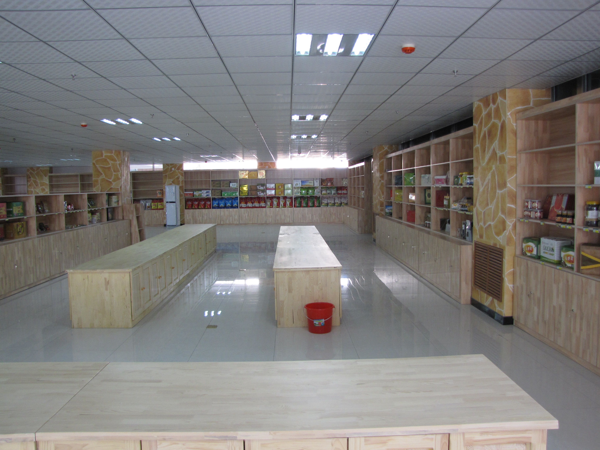
7 店面展示

Slide 15
8 联系方式
联 系 人： 吕 砚
单位电话： 2517772
手 机： 13904439853
地 址：延吉市局子街大兴路231号

Slide 16
THANKS

